Slide 1
공통사항 | 업체명 | 작성일 | 작성자 | 내용 | 비고
신용카드 결제 프로세스 정의서
㈜헥토파이낸셜 – (업체명)
※ 공란 모두 기재

Slide 2
공통사항 | 업체명 | 작성일 | 작성자 | 내용 | 비고
 |  |  |  | 가맹점 정보
상호명 |  | 담당 PG사 | ㈜헥토파이낸셜
사업자등록번호 |  | 대표자명
서비스명 |  | 대표자 생년월일
사이트 URL |  | 대표번호 (고객센터)
판매상품 / 서비스 |  | 테스트 계정 (ID / PW)
사업장 주소
※ 공란 모두 기재

Slide 3
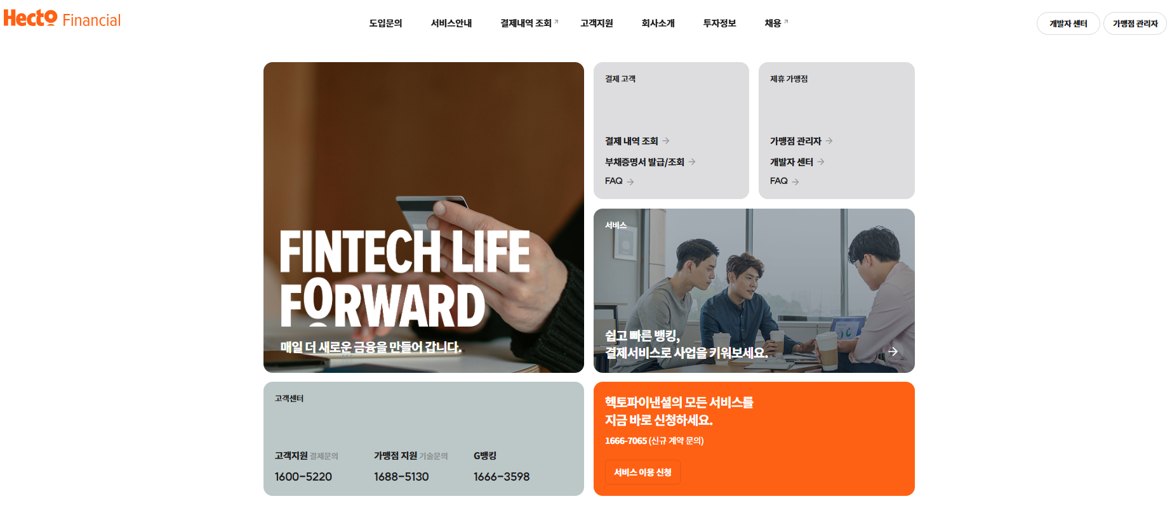
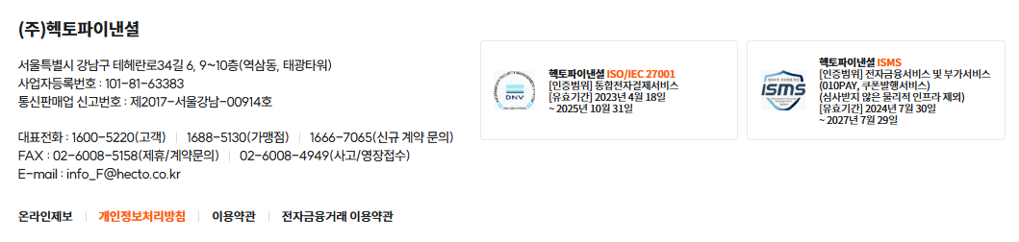
공통사항 | 업체명 | 작성일 | 작성자 | 내용 | 비고
 |  |  |  | 메인페이지
※ 메인페이지 첨부 : 사이트 하단 사업자 정보 필수 (사업자명, 사업자등록번호, 주소, 대표자명, 고객센터번호(휴대폰번호 불가))

Slide 4
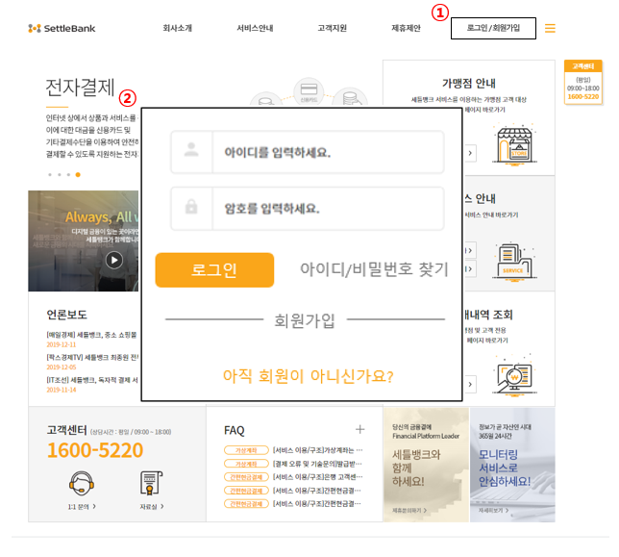
공통사항 | 업체명 | 작성일 | 작성자 | 내용 | 비고
 |  |  |  | 로그인 / 회원가입
※ 회원가입 : 이용약관/개인정보 취급 약관 등 필수

Slide 5
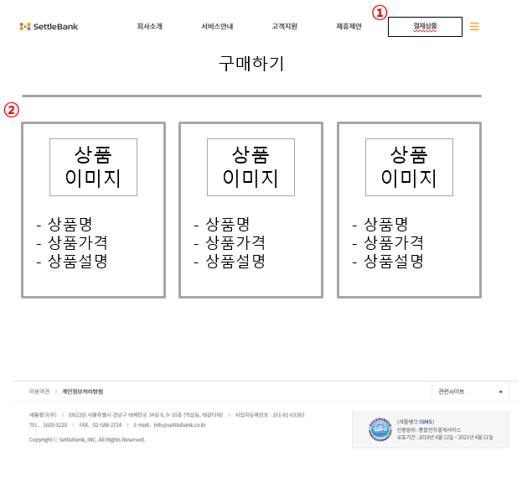
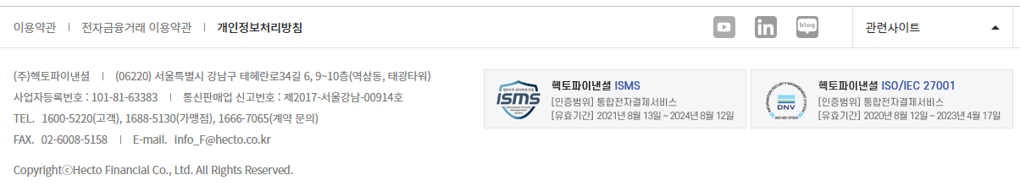
공통사항 | 업체명 | 작성일 | 작성자 | 내용 | 비고
 |  |  |  | 결제프로세스 (1/4)
공통 | 해당 화면은 예시 사항이며, 실제로 홈페이지에 적용 후 화면 캡쳐를 해주시기 바랍니다.
1 | 가맹점에서 전송하는 내용으로 표시됨 가. 상품명, 제공기간, 상품금액 표시 나. 카드사 선택 결제 페이지
2 | 약관 고지 및 사용자 동의
※ 메인페이지에서 각 상품 선택 및 결제하기까지의 경로 화면 첨부

Slide 6
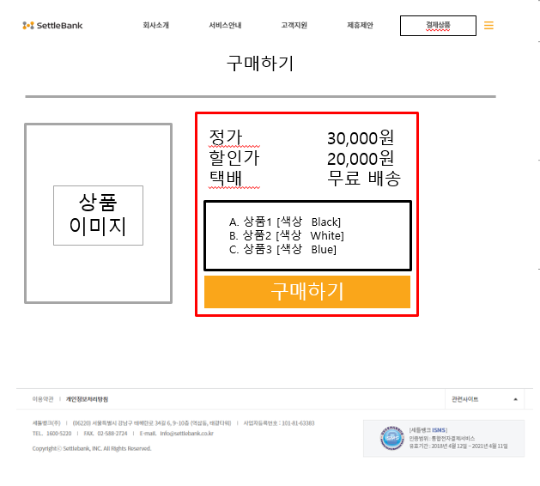
공통사항 | 업체명 | 작성일 | 작성자 | 내용 | 비고
 |  |  |  | 결제프로세스 (2/4)
공통 | 해당 화면은 예시 사항이며, 실제로 홈페이지에 적용 후 화면 캡쳐를 해주시기 바랍니다.
1 | 가맹점에서 전송하는 내용으로 표시됨 가. 상품명, 제공기간, 상품금액 표시 나. 카드사 선택 결제 페이지
2 | 약관 고지 및 사용자 동의
※ 메인페이지에서 각 상품 선택 및 결제하기까지의 경로 화면 첨부

Slide 7
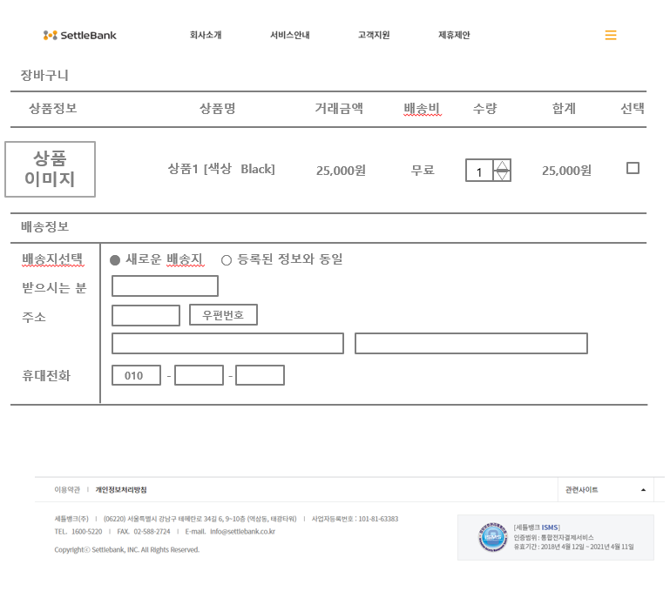
공통사항 | 업체명 | 작성일 | 작성자 | 내용 | 비고
 |  |  |  | 결제프로세스 (3/4)
공통 | 해당 화면은 예시 사항이며, 실제로 홈페이지에 적용 후 화면 캡쳐를 해주시기 바랍니다.
1 | 가맹점에서 전송하는 내용으로 표시됨 가. 상품명, 제공기간, 상품금액 표시 나. 카드사 선택 결제 페이지
2 | 약관 고지 및 사용자 동의
※ 메인페이지에서 각 상품 선택 및 결제하기까지의 경로 화면 첨부

Slide 8
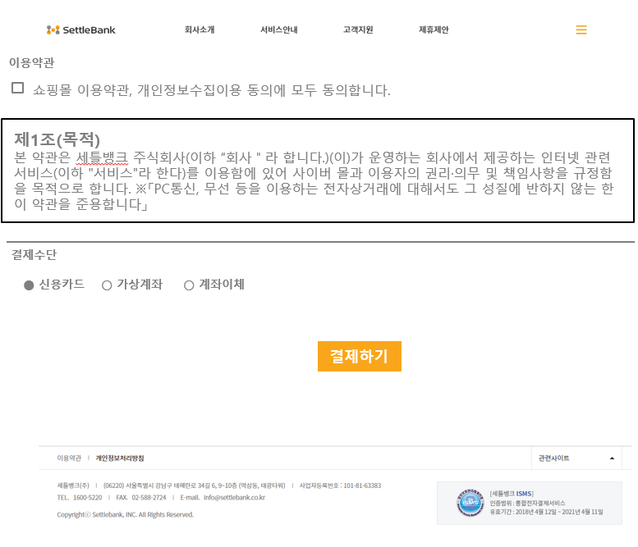
공통사항 | 업체명 | 작성일 | 작성자 | 내용 | 비고
 |  |  |  | 결제프로세스 (4/4)
공통 | 해당 화면은 예시 사항이며, 실제로 홈페이지에 적용 후 화면 캡쳐를 해주시기 바랍니다.
1 | 가맹점에서 전송하는 내용으로 표시됨 가. 상품명, 제공기간, 상품금액 표시 나. 카드사 선택 결제 페이지
2 | 약관 고지 및 사용자 동의

Slide 9
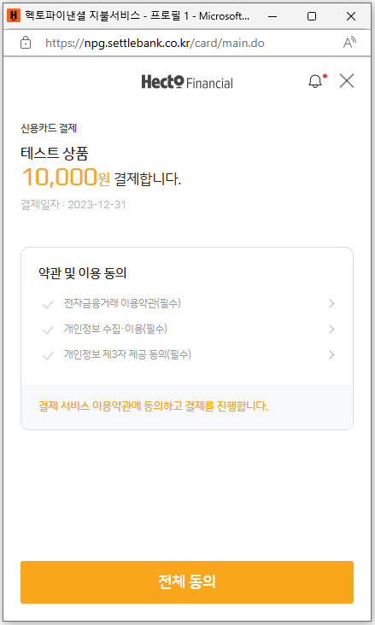
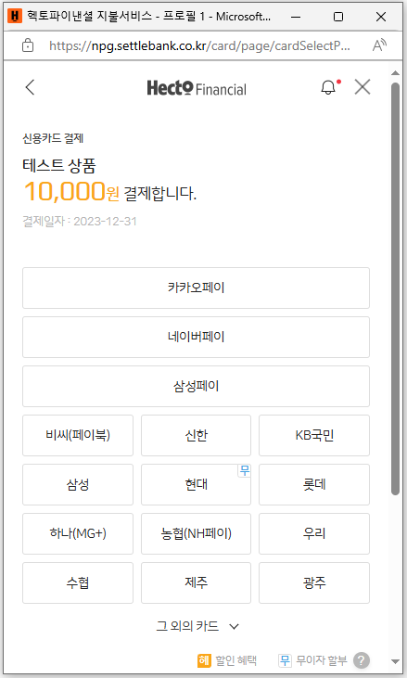
공통사항 | 업체명 | 작성일 | 작성자 | 내용 | 비고
 |  |  |  | 표준결제창
공통 | 해당 화면은 예시 사항이며, 실제로 홈페이지에 적용 후 화면 캡쳐를 해주시기 바랍니다.
1 | 각 카드사 결제 페이지 필수 연동

Slide 10
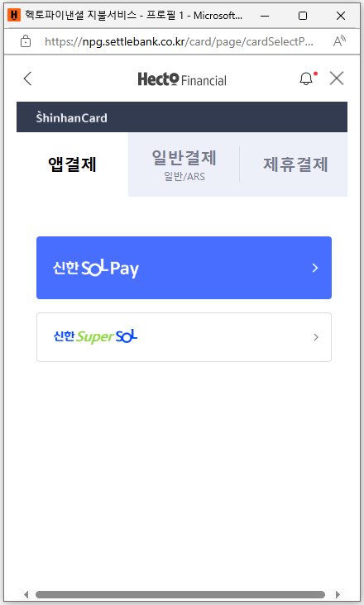
공통사항 | 업체명 | 작성일 | 작성자 | 내용 | 비고
 |  |  |  | 신한카드
공통 | 해당 화면은 예시 사항이며, 실제로 홈페이지에 적용 후 화면 캡쳐를 해주시기 바랍니다.
1 | 각 카드사 결제 페이지 필수 연동

Slide 11
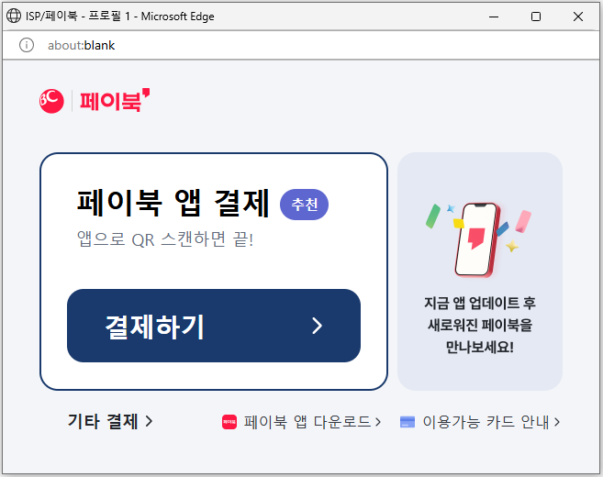
공통사항 | 업체명 | 작성일 | 작성자 | 내용 | 비고
 |  |  |  | BC카드

Slide 12
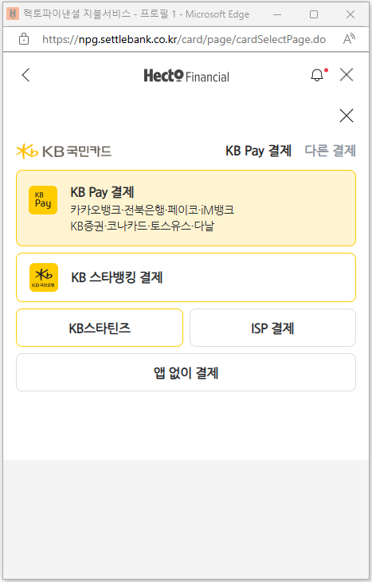
공통사항 | 업체명 | 작성일 | 작성자 | 내용 | 비고
 |  |  |  | 국민카드

Slide 13
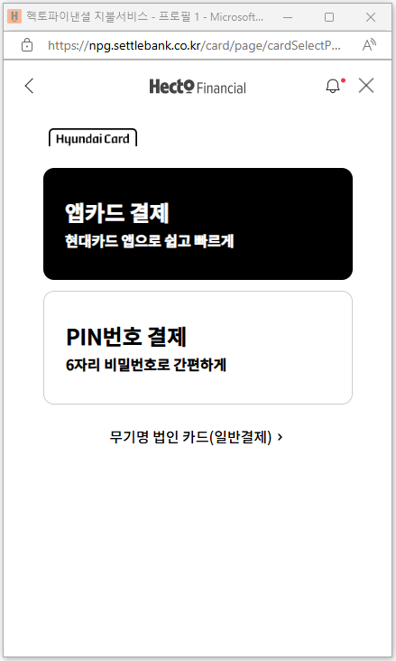
공통사항 | 업체명 | 작성일 | 작성자 | 내용 | 비고
 |  |  |  | 현대카드

Slide 14
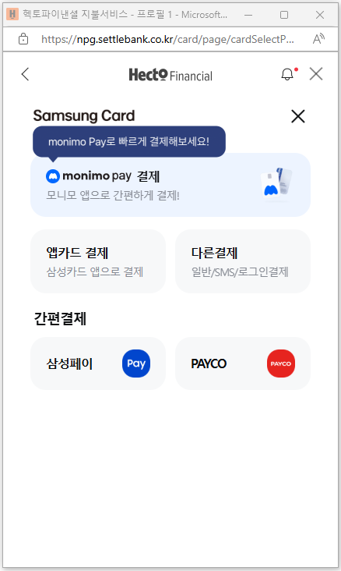
공통사항 | 업체명 | 작성일 | 작성자 | 내용 | 비고
 |  |  |  | 삼성카드

Slide 15
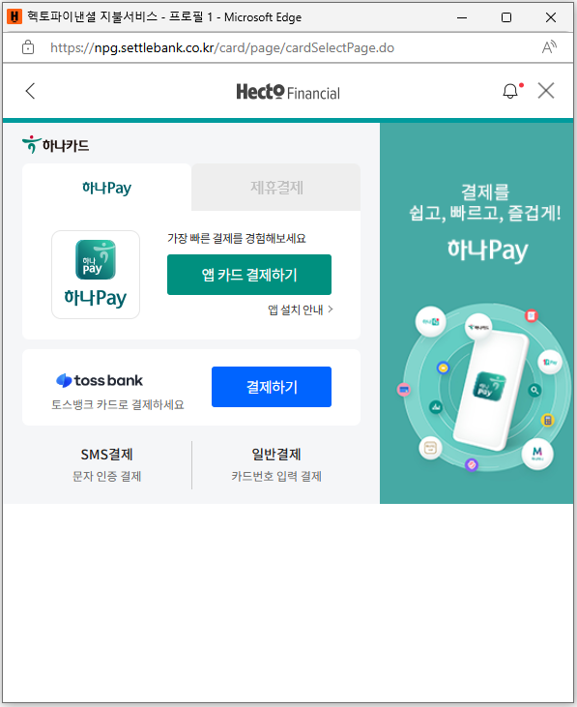
공통사항 | 업체명 | 작성일 | 작성자 | 내용 | 비고
 |  |  |  | 하나카드

Slide 16
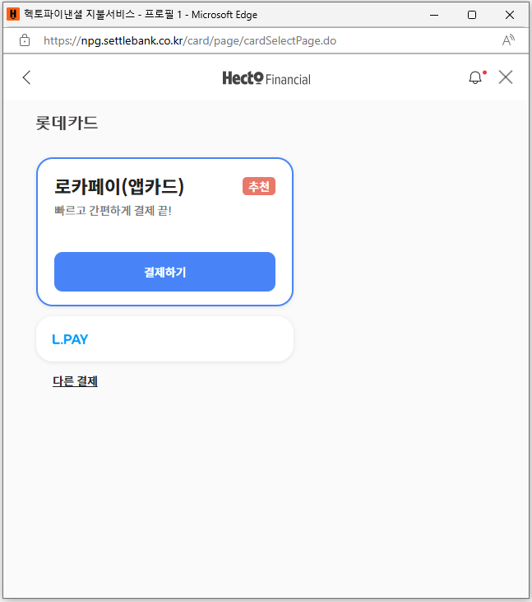
공통사항 | 업체명 | 작성일 | 작성자 | 내용 | 비고
 |  |  |  | 롯데카드

Slide 17
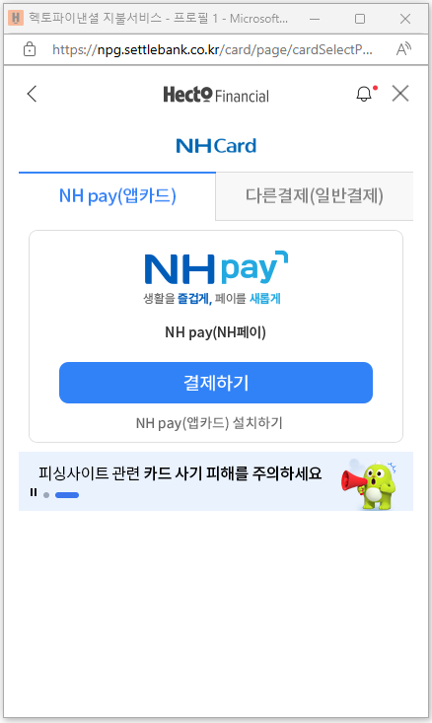
공통사항 | 업체명 | 작성일 | 작성자 | 내용 | 비고
 |  |  |  | 농협카드

